Slide 1

4.1 汇编语言源程序
机器语言——二进制数形式的指令和数据。
B0 64 是什么意思？这就是机器语言。既不直观,又不易理解和记忆.
MOV AL，64H ；很容易记忆理解，这就是助记符。
助记符——用便于记忆的英语单词表示的指令操作码。它反映了指令的功能和主要特征,便于人们理解和记忆。
1

Slide 2
操作数可能放在存储器中,这就涉及一个地址问题。程序中遇到转移指令或调用指令,就要知道转移地址,若采用具体地址就很不方便,一旦有错改动也很麻烦。于是人们采用标号或符号来代替地址,例：
LP1: …
…
LOOP LP1
汇编语言——指令助记符,符号地址，标号，伪指令等语言元素的集合以及这些元素使用的规则。
用汇编语言编写的程序叫汇编语言源程序。

Slide 3
汇编源程序需翻译成机器语言,变成可执行文件,机器才能执行,这个翻译过程叫汇编。——高级语言中称该过程为“解释”或“编译”。
汇编语言是面向具体计算机硬件的语言,和机器密切相关。
为什么要用汇编语言?
  程序短小，节省内存；
  执行速度快；
  用户可直接对硬件实施控制。
故实时性要求很高的程序多采用汇编语言程序。

Slide 4
4.1.1 汇编语言源程序的结构
汇编语言源程序通常由一个或几个程序模块组成,每个模块一般由三个逻辑段组成：
数据段——存放数据、变量
堆栈段——堆栈区域
代码段——存放程序指令

Slide 5
汇编语言程序框架如下：
stack SEGMENT PARA ‘stack‘
DB 100 DUP(‘stack’)
stack ENDS
data SEGMENT
<数据、变量在此定义>
data ENDS
code SEGMENT
ASSUME CS:code, DS:data, ES:data
start: MOV AX, data
MOV DS, AX
MOV ES, AX
<加入你自己的程序段>
MOV AL, 4CH
INT 21H
code ENDS
END start
堆栈段
数据段
代码段

Slide 6
4.1.2 汇编语言的语句与格式
汇编语言的语句有两种：
  指令性语句——由8086指令助记符构成的语句
  指示性语句——由伪指令构成的语句
指令性语句的格式为：
标号: 指令助记符 目的操作数，源操作数 ;注释
指示性语句的格式为：
名字 伪指令 操作数1,操作数2,…,操作数n ;注释
注：各部分之间至少要用一个空格作为分隔符。

Slide 7
●指令性语句由CPU执行，每一条指令性语句都有一条机器码指令与其对应；
●指示性语句由汇编程序执行。它指出汇编程序应如何对源程序进行汇编，如何定义变量,分配存储单元以及指示程序开始和结束等。指示性语句没有机器码指令相对应。
指令性语句汇编时生成机器码；
指示性语句汇编时不生成机器码。

Slide 8
汇编语言的一个实例: hello.asm
data SEGMENT
  Hello DB ‘Hello, world!’,0DH,0AH,’$’
  data ENDS
  prog SEGMENT
  ASSUME CS:prog,DS:data
  start: MOV AX,data
  MOV DS,AX
  LEA DX,hello
  MOV AH,9
  INT 21H
  MOV AH,4CH
  INT 21H
  prog ENDS
  END start

Slide 9
语句的构成元素：
标号——指令的符号地址，表示该指令的起始存储地址，后加冒号
名字——段、过程、变量的名字，用来代表它们在存储器中的地址
指令助记符——8086助记符、伪指令
操作数——即指令的操作对象
  对指令性语句——0，1，2个
  对指示性语句——根据需要而定
  操作数之间以逗号分隔
  操作数可以是——寄存器、存储单元、常数或表达式
例如：MOV BYTE PTR[DI+BX+10]，16*8+TABLE

Slide 10
注解——以分号开头，可放在指令后，也可单独一行。
注意注解的写法。要写本指令在程序中的作用，而不要写指令的操作。
例如：以下为同一条指令写的注释
1）MOV CX,100 ;100送CX
2）MOV CX,100 ;给计数器送初值
显然，第二种写法要比第一种写法要好。

Slide 11
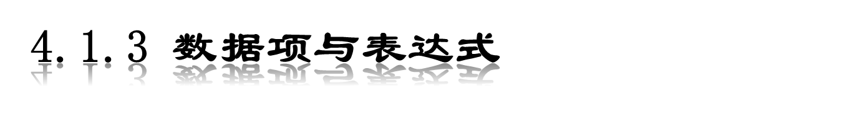
数据项包括常量、变量、标号及表达式。
1.常量
  二进制数,以B结尾。如01001101B。
  十进制数,如85。
  十六进制数,以H结尾。第1个数字为A-F时，前面应加0，如0F160H。
  字符串：用引号括起来的1个或多个字符。如‘ERROR!’, ’A’,汇编时被翻译成对应的ASCII码45H,52H,52H,4FH,52H,21H和41H。

Slide 12

有三个属性：
段地址：即标号所在段的段地址；
偏移量：标号所代表存储单元的段内偏移地址；
类 型：NEAR或FAR：
NEAR—表示标号所在语句与转移指令/
调用指令在同一码段内,跳转时
只需改变IP即可。
FAR—标号所在语句与转移指令/调用
指令不在同一代码段内。
若没有对类型进行说明,默认为NEAR。
标号作为转移指令或CALL指令的转移地址。

Slide 13
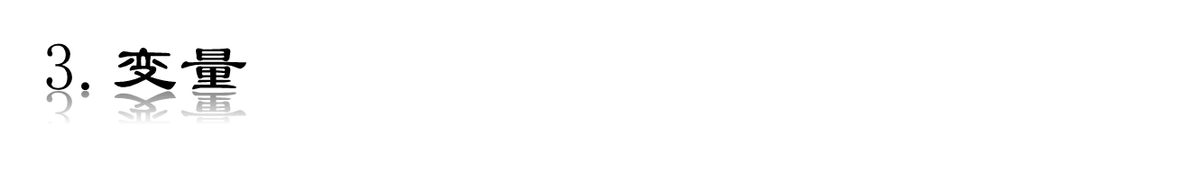
变量就是内存中的数据区。
变量名是存储单元的符号地址(或数据区的名字)。
  变量的三个属性:
    段地址—变量所在段的段地址
    偏移量—变量单元地址与段起始地址之间的位移量。
    类 型—有BYTE、WORD和DWORD三种。
  变量在程序中作为存储器操作数被引用。

Slide 14
标号和变量名的使用规则
  组成：A-Z(不分大小写), 0-9, ？@ . _ $
  不能以数字开头，句号(.)只能作为首字符
  长度小于31个字符
  不能与保留字(指令助记符、伪指令、预定义符号等)重名
  不能重复定义
例如：
正确的：L1, AGAIN, NEXT, _GO, OK_1
错误的：4M, LOOP, AAA, #HELP, +ONE

Slide 15

表达式是常数、寄存器、标号、变量与运算符的组合。
有数字表达式和地址表达式两种。
汇编时按优先规则对表达式进行计算，计算出具体的数值或地址。运行时不能改变。
表达式中的运算符有6类：算术、逻辑、关系、取地址、属性、杂类。

Slide 16

用于数字表达式,例：
MOV AX,4*1024
汇编后的形式为:
MOV AX,4096
用于地址表达式,例:
LEA SI,TAB+3
若TAB的偏移地址为1000H，则汇编后的形式为：
LEA SI,[1003H]

Slide 17
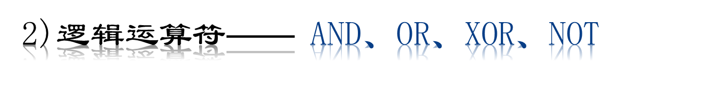
逻辑运算符只能用于数字表达式中。
例：MOV CL,36H AND 0FH
经汇编后：MOV CL,06H
注意，不要把逻辑运算符与逻辑运算指令混淆：
例：AND AX, 3FC0H AND 0FF00H
经汇编后：AND AX,3F00H

Slide 18
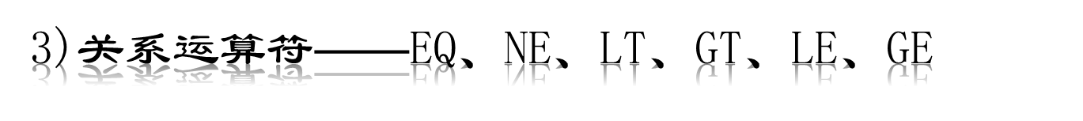
关系运算的结果是一个逻辑值：真或假
关系为真,结果为全1
关系为假,结果为全0
例：MOV BX,PORT GT 300H
若PORT的值大于300H,则汇编后为：
MOV BX,0FFFFH
否则汇编后为：
MOV BX,0

Slide 19

SEG：取变量/标号的段地址
OFFSET：取变量/标号的偏移地址
例：VAR DB 12H
……
MOV BX，OFFSET VAR ；取变量VAR的偏移地址
MOV AX，SEG VAR ；取变量VAR的段地址
注意，以下指令的异同：
MOV BX, OFFSET VAR
LEA BX, VAR
OFFSET只能取静态的偏移地址；
LEA指令即可取静态的偏移地址，也可取动态的偏移地址。

Slide 20
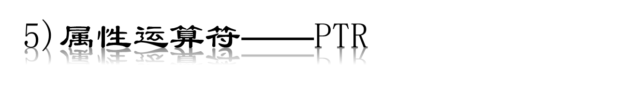
用来指定地址操作数的类型。
格式：<类型> PTR <地址操作数>
类型∈{BYTE, WORD, DWORD, NEAR, FAR}
BYTE、WORD、DWORD
用于描述数据存储单元(变量)地址
NEAR、FAR
用于描述转移、调用的目的地址

Slide 21
例：MOV BYTE PTR[DI],0
MOV WORD PTR[DI],0
而 MOV [DI],0 ;类型不定
PTR也可用来进行强制类型转换：
例：STR1 DW ？ ;STR1定义为字类型
MOV AX,STR1 ;是合法的
MOV AL,STR1 ;是非法的
MOV AL,BYTE PTR STR1 ;是合法的

Slide 22

LENGTH用来计算存储器操作数的元素个数；
TYPE用来取存储器操作数的类型；
SIZE用来计算存储器操作数的字节总数。
例：若BUFFER存储区的定义为：
BUFFER DW 200 DUP(0)
则：
TYPE BUFFER 等于2
LENGTH BUFFER 等于200
SIZE BUFFER 等于400

Slide 23
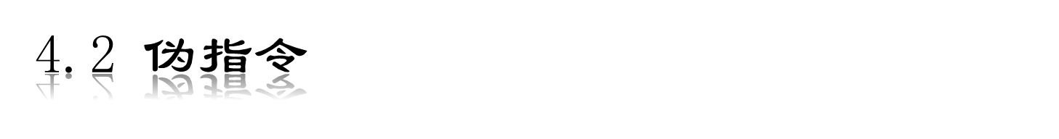
由汇编程序执行的指令，它本身不被汇编成机器指令。常用的伪指令有：
数据定义伪指令
符号定义伪指令
段定义和段寄存器指定伪指令
过程定义伪指令
结束伪指令

Slide 24
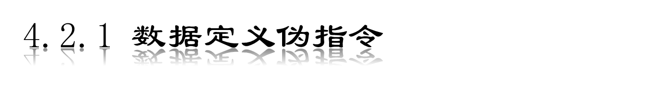
用于定义变量，即内存单元或数据区。数据定义伪指令的格式为：
变量名 数据定义伪指令 操作数 ;注释
伪指令助记符有如下几种：
DB 定义字节
DW 定义字
DD 定义双字
操作数可以是常数或表达式

Slide 25
DATA_B
0AH
10
例1：
DATA_B DB 10,“A”,10H
DATA_W DW 100H,-4
DATA_D DD 0FFFBH
DATA_U DB 100 DUP （0）
汇编后的内存分配情况
如右图所示。
41H
“A”
10H
10H
DATA_W
00H
100H
01H
FCH
-4
FFH
DATA_D
FBH
FFH
00H
0FFFBH
00H
DATA_U
100个0

Slide 26
例2：操作数可以是字符串，例如
STR DB ‘HELLO’
汇编后的情况如图：
STR
48H
“H”
45H
“E”
4CH
“L”
4CH
“L”
4FH
“O”
注意下面两个定义的不同之处：
DB ‘AB’ ;41H在低字节，42H在高字节
DW ‘AB’ ;42H在低字节，41H在高字节

Slide 27
操作数?用来保留存储空间,但不存入数据.
例3：ABC DB 0,1,2,3,4,’OK’,’$’
RSV DW ?,?,?,?,?,?,?,?
复制操作符DUP:
重复的数据可以使用复制操作符DUP,如上面RSV亦可写成:
RSV DW 8 DUP(?)
若操作数中若使用$,则表示的是地址计数器的当前值。

Slide 28
例： TABLE DB 10 DUP(?)
BUFFER DW TABLE,$+3
设TABLE的偏移地址为0080H,则汇编后如下图所示：
TABLE
0080H
10 Bytes
.
.
.
0089H
BUFFER
80H
008AH
008BH
008CH
008DH
00H
8FH
$
00H

Slide 29
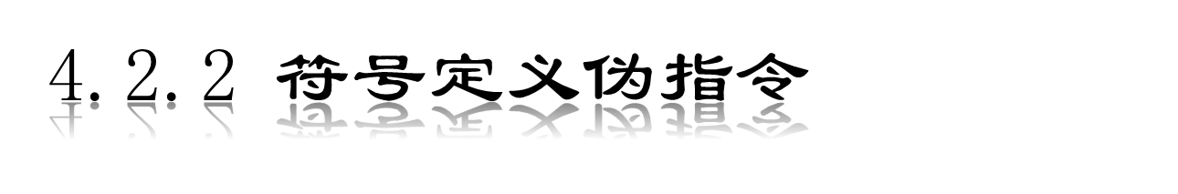
把一个表达式用一个符号表示，以后凡出现该表达式的地方都可用这个符号表示。类似于C语言中的#define。
符号定义伪指令有两种：EQU，=
用EQU定义的符号未清除前,不能重新定义。清除EQU定义可用PURGE伪指令。
用”=”定义的符号可在任何时候进行重定义。
二者均不占用存储空间,仅是给符号赋值

Slide 30
例：CONST EQU 100
COUNT EQU CX
TEN EQU 10
DIST = BYTE PTR[SI+BP]
GOTO = JMP
…
MOV AX, TEN
MOV CX, COUNT
ADD DIST, CONST
DIST = WORD PTR[SI+BP+1]
ADD DIST, AX
GOTO LABEL
定义
引用

Slide 31
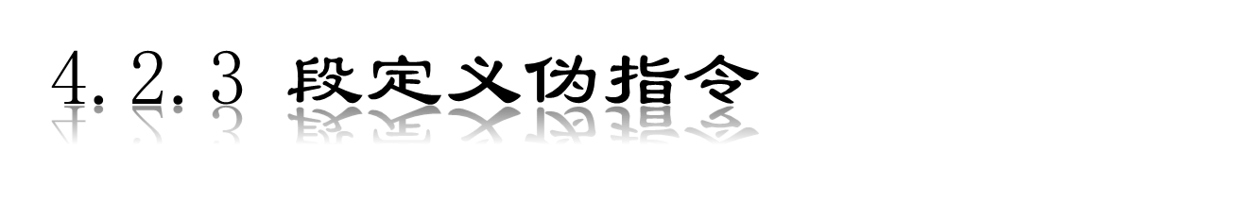
汇编语言程序是按段来组织程序和数据的。
和存储器的物理段相对应，汇编语言程序中的段称为逻辑段。汇编连接后被映射到物理段中。
三类段：代码(程序)、数据、堆栈
段定义伪指令：SEGMENT、ENDS、ASSUME、ORG
定义一个段的基本格式：
段名 SEGMENT [定位类型][组合方式][类别]
<汇编语言语句>
段名 ENDS

Slide 32
SEGMENT 和 ENDS
这两个伪指令总是成对出现，二者前面的段名应一致。SEGMENT说明了一个段的开始，ENDS说明了一个段的结束。
段中的内容部分，对数据段和堆栈段，一般是变量定义。对代码段则是指令语句。
在代码段中，还必须明确段和段寄存器的关系，这由ASSUME语句来实现。如
ASSUME CS:code, DS:data, ES:data

Slide 33
但要注意,ASSUME伪指令只是告知汇编程序有关段寄存器与段的关系,并没有给段寄存器赋予实际的初值。故下面的语句：
MOV AX,DATA
MOV DS,AX
MOV ES,AX
实现了将段基址装入段寄存器。如果程序中用到堆栈段，也需装入实际的初值。
而代码段基地址不需要程序员装入CS寄存器，而由OS负责装入。

Slide 34
SEGMENT后的方括号中参数为可选项，规定了逻辑段的一些其他特性。
1) 定位类型
说明如何确定逻辑段的边界。有四种：
PARA(Paragraph): 逻辑段从一个节 (16个字节) 的边界开始。即段的起始地址应能被16整除, 或这说段起始物理地址应为××××0H。——默认类型
BYTE : 逻辑段从字节边界开始，即可以从任何地址开始。
WORD : 逻辑段从字边界开始。即本段的起始地址必须是偶数。
PAGE : 逻辑段从页边界开始。256字节称为一页，故本段的起始物理地址应为×××00H。

Slide 35
2) 组合类型
说明不同模块中同名段的组合方式。
PUBLIC : 所有此类型的同名段组合成一个逻辑段，公用一个段地址，运行时装入同一个物理段中。
COMMON : 所有此类型的同名段具有相同的起始地址(覆盖)，共享相同的存储区域。
AT <数值表达式> : 按绝对地址定位，段地址就是表达式的值。
STACK : 专用于说明堆栈段，组合方式同PUBLIC

Slide 36
3) 类别
用单引号括起来的字符串。所有同类别的段被安排在连续的存储区域中。
如：在模块1中有段定义：
seg1 SEGMENT PARA STACK ‘stack’
…
seg1 ENDS
在模块2中有段定义：
seg2 SEGMENT PARA STACK ‘stack’
…
seg2 ENDS
则连接时这两个段被安排在一起。

Slide 37
ORG
伪指令ORG规定了段内的指令或数据存放的开始地址(偏移地址的初值)，其格式为：
ORG <表达式>
表达式的值即为开始地址，从此地址起连续存放程序或数据。
例： ABC SEGMENT
ORG 100H
begin: …
…
ABC ENDS

Slide 38

过程就是子程序。一个过程可以被其它程序所调用(用CALL指令)，过程的最后一条指令一般是返回指令(RET)。
过程定义伪指令的格式为
<过程名> PROC [类型]
…
…
RET
<过程名> ENDP

Slide 39
过程的类型有两种，NEAR(默认类型)表示段内调用,FAR表示段间调用。这两种调用的返回指令都是RET，但在汇编时产生的代码不同。
调用一个过程的格式为：
CALL <过程名>

Slide 40
4.2.5 宏定义伪指令
如果需要多次使用同一个程序段，可以将这个程序段定义为一个”宏指令”，然后在需要时，可简单地用宏指令名来代替这个程序段。
指令的格式为：
<宏命令名> MACRO [形参表]
    <宏定义体>
      ENDM

Slide 41
例:两个数之和的宏定义和宏调用。
宏定义为：
    DADD MACRO X，Y，Z
    MOV AX，X
    ADD AX，Y
    MOV Z，AX
    ENDM
X、Y、Z是形式参数。调用宏DADD时可写为：
DADD DATA1，DATA2，SUM
DATA1，DATA2，SUM是实际参数，由它们替换定义中的X、Y、Z。

Slide 42
宏调用与过程(子程序)调用都是一次定义，多次调用。它们之间的差别是：
① 执行形式：宏命令伪指令由宏汇编程序在汇编过理中进行处理，而CALL、RET则是由CPU执行的指令。
② 汇编结果：宏命令伪指令汇编后被展开。
③ 执行速度：宏命令执行速度较快(因无调用转移)
④ 占用内存：宏指令简化了源程序，但不能简化目标程序，并不节省内存单元。

Slide 43
宏展开：汇编程序会把宏调用按宏定义展开。
例如：宏定义为：
Display MACRO string
LEA DX，something
MOV AH，9
INT 21H
ENDM
程序中宏调用：
……
DISPLAY ERROR_MESSAGE
DISPLAY EXIT_MESSAGE
……
汇编后的结果：(带有+号的指令为宏展开后的结果)
……
+ LEA DX，ERROR_MESSAGE
+ MOV AH，9
+ INT 21H
+ LEA DX，EXIT_MESSAGE
+ MOV AH，9
+ INT 21H
……

Slide 44
4.2.6 汇编结束伪指令END
汇编语言源程序的最后，要加汇编结束伪指令END，以使汇编程序结束汇编。
格式： END [表达式]
END后跟的表达式通常就是程序第一条指令的标号，指示程序的启动地址(要执行的第一条指令的地址)。

Slide 45
[例]DATA1内存区域存放100个无符号单字节数,将最大数存MAX单元
DATA SEGMENT
DATA1 DB 100 DUP(?)
MAX DB ?
DATA ENDS
CODE SEGMENT
START: LEA SI, DATA
MOV CL, 99
MOV AL, [SI]
INC SI
LOOP: CMP AL, [SI]
JNC NEXT
MOV AL, [SI]
NEXT: INC SI
DEC CL
JNZ LOOP
DONE: MOV MAX, AL
CODE ENDS
END START

Slide 46
[例]
两个16位无符号二进制相乘。
；定义数据段
DATA SEGMENT
D1 DW 1234H
D2 DW 5678H
P1 DW ?
P2 DW ?
DATA ENDS
；定义堆栈段
STACK SEGMENT
STT DB 100 DUP(?)
TOP EQU LENGTH STT
STACK ENDS
；定义代码段
CODE SEGMENT
ASSUME CS:CODE ,
DS:DATA ,SS:STACK
START:
………..
………..
CODE ENDS
END START ；起始地址
；初始化SS，SP
MOV AX, STACK
MOV SS, AX
MOV SP, TOP
；返回DOS的准备
PUSH DS
SUB AX, AX
PUSH AX
；初始化DS
MOV AX, DATA
MOV DS, AX
；计算D1 X D2
L1: MOV AX, D1
MUL D2
；结果在DX和AX中
MOV BX, OFFSET P1
MOV [BX], AX
；保存结果到P1、P2
MOV [BX+2], DX
(mov bx,offset p2
mov [bx],dx )

Slide 47
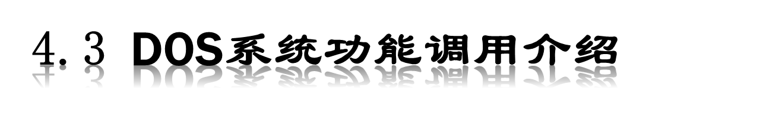
系统功能调用——由OS提供的一组实现特殊功能的子程序供程序员在程序中调用，以减轻编程工作量。
系统功能调用有两种，一种称为DOS功能调用，另一种称为BIOS功能调用。
用户程序在调用这些系统服务程序时，不是用CALL命令，而是采用软中断指令INT n来实现。
在DOS系统中，功能调用都是用软中断指令INT 21H来实现的。

Slide 48
INT 2lH功能大致可以分为四个方面：
设备管理、目录管理、文件管理和其它。
D0S系统功能调用的使用方法如下：
① AH←功能号；
② 设置该功能所要求的其它入口参数；
③ 执行INT 21H指令；
分析出口参数。
以下介绍INT 21H的几个最常用的功能。

Slide 49
关于数据输入和输出我们这里只讨论键盘输入和显示输出,调用系统功能需要提供入口参数及所调用的功能号,调用结束返回结果。
1. DOS键盘功能调用
(1) 从键盘输入一个字符并显示(功能号=1)
MOV AH,1
INT 21H
<AL中有键入的字符>
(2) 从键盘输入一个字符不显示(功能号=8)

Slide 50
例:程序中有时需要用户对提示做出应答。
GET_KEY: MOV AH,1 ;等待键入字符
INT 21H ;结果在AL中
CMP AL,’Y’ ;是’Y’?
JZ YES ;是,转YES
CMP AL,’N’ ;是’N’?
JZ NO ;是,转NO
JMP GET_KEY ;否则继续等待输入
YES: …
…
NO: …

Slide 51
（3） 输入字符串(功能号=0AH)
此功能调用从键盘输入一串字符并把它存入用户指定的缓冲区中。
MOV AH, 0AH
LEA DX, <字符串缓冲区首地址>
INT 21H
用户定义的输入字符串的缓冲区格式
N₁
N₂
(预留的N1个字节的存储单元)
0DH
N1: 缓冲区长度(最大键入字符数)
N2: 实际键入的字符数(不包括回车符)

Slide 52
若用户键入的字符数(包括回车符)大于定义的N1,本功能调用将不再接收新的键入，且光标不再向右移动。
例：设在数据段定义键盘缓冲区如下：
STR1 DB 10,?,10 DUP(?)
调用DOS功能的0AH号功能的程序段为：
LEA DX，STR1
MOV AH，0AH
INT 21H
（等待键盘有效输入）

Slide 53
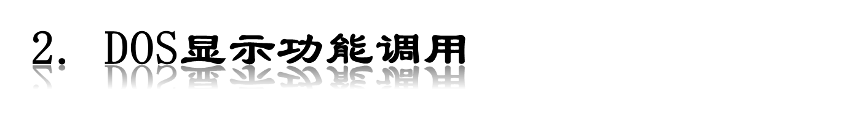
(1) 在显示器上显示一个字符(功能号=2)
MOV AH, 2
MOV DL, <要显示的字符>
INT 21H
例：在显示器上显示一个字符‘A’
MOV AH,02
MOV DL,’A’ ;或41H
INT 21H

Slide 54
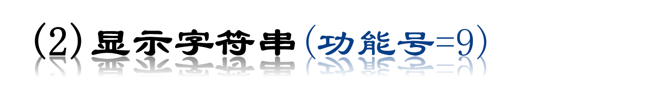
MOV AH, 9
LEA DX, <字符串>
INT 21H
注意：被显示的字符串必须以’$’结束。

Slide 55
例:在屏幕上显示：’HELLO,WORLD!’
;在数据段定义字符串：
DATA SEGMENT
STR1 DB ‘HELLO,WORLD!$’
DATA ENDS
;在代码段中进行显示输出
MOV AH,9
LEA DX,STR1
INT 21H
完整的程序: HELLO.ASM

Slide 56

BIOS：基本输入输出系统，是固化在EPROM中的一组实现基本输入输出功能的子程序。
BIOS调用通过多个软中断提供，调用方法为:
MOV AH，<功能号>
<设置入口参数，一般将参数放在寄存器中>
INT <中断类型>
BIOS中的几个主要中断类型如下：
INT 10H——屏幕显示
INT 13H——磁盘操作
INT 14H——串行口操作
INT 16H——键盘操作
INT 17H——打印机操作
每类中断由包含许多子功能，调用时通过功能号指定。
BIOS功能调用说明见p416附录D。

Slide 57
3、日期与时间
（1）取得系统日期与时间（功能号=2AH、2CH）
（2）设置系统日期与时间（功能号=2BH、2DH）
4、返回DOS操作系统
结束当前正在执行的程序，返回到DOS操作系统，屏幕显示操作提示符>.
MOV AH, 4CH
INT 21H

Slide 58
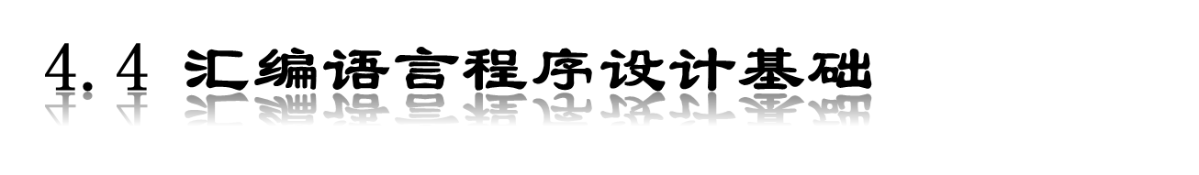
4.4.1 概述
1.程序质量(自学)
2.汇编语言程序设计的步骤：
1-根据实际问题抽象出数学模型,确定算法
2-画出程序框图(流程图)
3-分配内存工作单元和寄存器
4-根据框图编写源程序，存成.ASM文件
5-对源程序汇编，生成.OBJ目标文件
6-把.OBJ文件连接成.EXE执行文件
7-运行、调试
3.源程序的基本结构：顺序、分支、循环、过程

Slide 59
如何绘制程序框图(流程图)？
(1)用方框表示工作框，框中用简明语言标明要完成的功能
(2) 用菱形框表示判断框
?
框中标明比较、判断和条件
N
Y

Slide 60
(3)用 框表示调用子程序或过程。
框中标明子程序名字(入口参数等)
(4)各框之间用直线连起来表示程序走向。
流程图的例子FlowChart.doc

Slide 61

开始
用EDIT，NOTEPAD等任何文本编辑器。源程序存为.ASM文件
输入(修改)源程序
汇 编
用MASM宏汇编程序进行汇编。
汇编后生成.OBJ目标文件。
命令格式：MASM <源文件名.ASM>；
Y
有错 ?
N
连 接
用LINK连接程序进行连接。
连接后生成.EXE可执行文件。
命令格式：LINK <目标文件名.OBJ>；
Y
有错 ?
N
运 行
有错 ?
N
结束
Y
查 错
用TD、DEBUG等调试程序进行调试。
命令格式：TD <可执行文件名.EXE>

Slide 62
汇编语言上级步骤
一 系统文件
*MASM.EXE ;宏汇编程序,对源程序进行汇编
*LINK.EXE ;连接程序
*DEBUG.EXE ;调试程序
*EDLIN.EXE ;编辑程序
二 步骤
*使用EDLIN.EXE编写输入源程序XXX.ASM
*用MASM.EXE对源程序XXX.ASM进行汇
C>MASM XXX.EXE
*用LINK.EXE对目标程序XXX.OBJ进行链
C>LINK XXX.OBJ
*执行程序
C>XXX

Slide 63
4.4.1 顺序程序(自学)
4.4.2 分支程序
IF…THEN结构
程序结构：
…
测试/比较指令 (TEST/CMP)
条件转移指令 (Jx 标号)
处理体
标号: 其他指令
…
条件满足
？
N
Y
处理
标号:

Slide 64
IF…THEN…ELSE结构
程序结构：
TEST/CMP指令
Jx 标号1
处理体P1
JMP 标号2
标号1：
处理体P2
标号2：其他指令
…
条件1
条件满足
？
条件2
标号1:
处理P1
处理P2
标号2:

Slide 65
CASE结构
程序结构：
…
TEST/CMP指令（测试条件1）
Jx 标号1 ;不满足转标号1
处理体P1…
JMP 标号n+1
标号1：TEST/CMP指令（测试条件2）
Jx 标号2 ;不满足转标号2
处理体P2…
JMP 标号n+1
标号2：TEST/CMP指令（测试条件3）
Jx 标号3 ;不满足转标号3
处理体P3…
JMP 标号n+1
标号3：TEST/CMP指令（测试条件4）
…
…
标号n+1：（公共出口）
条件1成立
？
Y
P1
标号1:
N
条件2成立
？
Y
P2
标号2:
N
…
条件n成立
？
Y
Pn
标号n:
N
Pn+1
标号n+1:

Slide 66
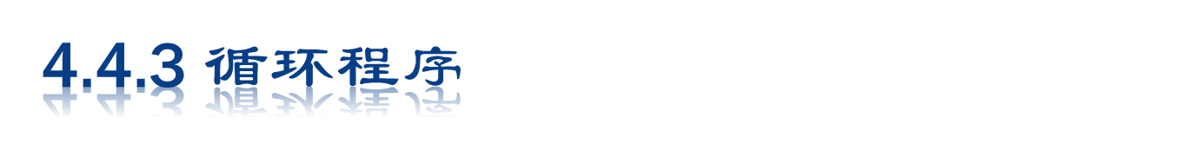
1．DO…UNTIL<条件> 结构
先执行，再判断条件。工作部分至少执行一次
初始化
循环体
循环控制
继续循环？
Y
N

Slide 67
2. DO WHILE<条件> 结构
先判断条件，再执行。工作部分有可能一次都不执行。
初始化
循环控制
继续循环？
Y
循环体
N

Slide 68
注意：循环可以嵌套(多重循环)，但多个循环体之间不能交叉，控制条件不能混淆。
例：数据从小到大排序。
冒泡法——实例：3,7,2,8,6→2,3,6,7,8。
  内外两层循环；
  每轮内循环使一个最小的数沉底，因为最小的数沉底，下轮内循环就不用再比较最底下的数，所以内循环的循环次数每一轮比上一轮要逐次减1；
  外循环用于控制有多少轮内循环。若有n个数据，则外循环次数为n-1。
BSORT.ASM 汇编连接运行

Slide 69
4.4.5 子程序设计举例
掌握以下几点:
  调用子程序用CALL指令，返回调用程序用RET指令。
  子程序允许嵌套调用。
  进入子程序后首先要保护主程序的运行状态(标志位)和使用的寄存器内容(称为保护现场)，退出子程序前要恢复现场。
  调用前要预先定义好入口参数和出口参数，参数传递可利用寄存器、存储单元或堆栈（要用BP寻址）。

Slide 70
例1： 二进制数(0-F)转换成ASCII(‘0’-‘F’)的子程序。
BIN2ASC PROC
;要转换的数在AL的低四位，转换结果仍在AL中
CMP AL, 9
JA ABCDEF
ADD AL, 30H
JMP DONE
ABCDEF: ADD AL, 37H ；转换字母
DONE: RET
BIN2ASC ENDP
调用方法：
…
MOV AL, 0CH
CALL BIN2ASC
(AL中有0CH的ASCII码43H, ’C’)

Slide 71
例2：排序程序改为子程序结构，要排序的数组首地址通过堆栈传递。
BSORT PROC NEAR ;子程序定义伪指令PROC……ENDP
MOV BP, SP
ADD BP, 2
MOV DI, [BP]
<同书上……外循环体之间的全部指令>
RET 2
BSORT ENDP
调用方法：
LEA AX, MEM
PUSH AX
CALL BSORT
。。。
子程序结构的冒泡排序程序。

Slide 72
例3. 字符串处理程序设计
对字符串进行操作时,往往需要确定它的长度。通常字符串结束标志以CR或$作标志。
所以可以用扫描CR或$的方法计算出串长。
在计算串长时，应注意串长一般应小于255个字节。
以下是流程图和源程序。

Slide 73
简化的流程图：
子程序
开始
初始化指针/计数器
串长加1
求串长
Y
串符是‘＄’？
串长<256?
N
N
搜索CR
Y
警告: 太长
显示串长高位
N
找到？
显示串长低位
Y
存串长
结束
返回

Slide 74
程序如下：
DATA SEGMENT
STRING DB ‘This is a string…’,0DH,’$’
LENGTH1 DW ? ;串长度存放在这里
CR DB 0DH
MESSAGE DB ’The string is too long!’,0DH,0AH,’$’
DATA ENDS
  CODE SEGMENT
  ASSUME CS:CODE,DS:DATA
  MAIN PROC FAR
  BEGIN: MOV AX,DATA
  MOV ES,AX
MOV DS,AX ；重合段

Slide 75
  CALL STRLEN ;调用子程序计算串长
  MOV DX,LENGTH1 ;结果在DX寄存器中
  CMP DX,100H
  JB NEXT1 ;若(DX)＜100H,转
  LEA DX,MESSAGE ;若(DX)≥100H,
  MOV AH,9
  INT 21H ;显示信息
  JMP NEXT2
  NEXT1: MOV DH,DL ;串长暂存在DH中
  MOV CL,4
  SHR DL,CL ;取串长高4位
  CMP DL,9

Slide 76
  JBE LP ;≤9,转
ADD DL,7 ;＞9,加7
LP: ADD DL,30H ;高4位转换为ASCII码
  MOV AH,6
  INT 21H ;显示这个ASCII码
  MOV DL,DH ;取暂存串长
  AND DL,0FH ;取串长低4位
  CMP DL,9
  JBE LP1 ;≤9,转
  ADD DL,7 ;＞9,加7
  LP1: ADD DL,30H ;低4位转换为ASCII码
  MOV AH,6
  INT 21H ;显示该ASCII码

Slide 77
  MOV DL,’H’
  MOV AH,6
  INT 21H ;显示’H’
  NEXT2: MOV AH,4CH
  INT 21H ;返回DOS
MAIN ENDP
;计算串长的子程序
STRLEN PROC
  LEA DI,STRING
  MOV CX,0FFFFH ;(CX)=-1
  MOV AL,CR ;(AL)=0DH
  MOV AH,’$’ ;(AH)=24H
CLD ;DF=0

Slide 78
AGAIN: INC CX ;串长加1,初始值(CX)=0
  CMP CX,100H
  JAE DONE ;串长>255,则结束
  CMP [DI],AH ;本字符是’$’?
  JE DONE ;是,则结束
  SCASB ;本字符是CR?
  JNE AGAIN ;未找到,返回继续
  DONE: MOV LENGTH1,CX ;找到,LENGTH1←串长
  RET ;返回主程序
  STRLEN ENDP
  ;
  CODE ENDS
  END BEGIN

Slide 79
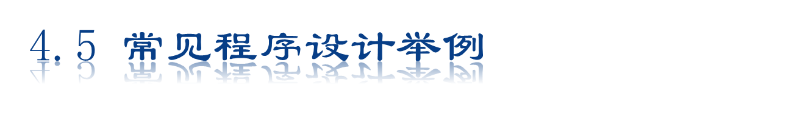
1.码制转换
十、二进制数、ASCII码之间的互相转换。
①BCD数→2进制数
算法：D_{n-1}*10^{n-1}+……+D0*10⁰
= (…(D_{n-1}*10+ D_{n-2})*10+…)*10+ D₀
= (…((0*10+D_{n-1})*10+ D_{n-2})*10+…)*10+ D₀
即： 新的中间结果 = 中间结果*10+本位数字
(中间结果初值为0)

Slide 80
程序1：将≤65535的非压缩BCD数转换成2进制数。程序如下。
;数据段定义
mydata SEGMENT
decnum DB 5, 3, 0, 1, 9 ;BCD数 53019
binnum DW ?
mydata ENDS

Slide 81
prog SEGMENT
ASSUME CS:prog，DS:mydata
begin： MOV AX, mydata
MOV DS, AX
MOV SI, OFFSET decnum
MOV CX, 5 ;5位BCD数
MOV BX, 10
XOR AX, AX ;中间结果初始值为0
Next： MUL BX ;中间结果*10+本位数字
ADD AL, [SI]
ADC AH, 0
INC SI ;指向下位BCD数
LOOP next
MOV binnum, AX ;保存结果
MOV AH, 4CH
INT 21H
prog ENDS
END begin

Slide 82
程序2：把≤255的非压缩BCD数转换成2进制数
decnum DB 1，5，9 ;BCD数159
binnum DB ?
……
MOV AX，decnum
XCHG AH, AL ;百位在AH, 十位在AL
AAD ;百位数*10 + 十位数
MOV AH, AL ;中间结果送AH
MOV AL, decnum+2
AAD ;中间结果*10 + 个位数
MOV binnum, AL
……

Slide 83
②ASCII码→二进制数(用于输入)
例：从键盘输入两个整数,并求其和。
因键入为整数,故要进行如下转换：
ASCII→BCD→二进制数
ASCII→BCD码很简单,高4位清零即可得到非压缩的BCD码。
BCD→二进制数在本例中采用用以下方法：
((((0+千位数)*10+百位数)*10)+十位数)*10+个位数
第一次中间结果
第二次中间结果
第三次中间结果
最终结果

Slide 84
开始
转换子程序
开始
取第一个ASCII码
N
是负号吗？
键入两个数
Y
数字符个数－1，指针＋1
两个数分别转换
成二进制数
指针定位
字符个数－1
相加
Y
= 0？
加个位数
如有溢出则提示
N
是负数
则求补
取数字，与中间结果
相加，再乘以10
返回DOS
指向下一个数字字符
存结果
结束
结束

Slide 85
程序如下：
  DATA SEGMENT
  STR1 DB 10,?,10 DUP(?) ;第1个数的输入缓冲区
  STR2 DB 10,?,10 DUP(?) ;第2个数的输入缓冲区
  NUM DW ?,? ;存转换后的二进制数
  SUM DW 0 ;存和
  OVER DB ‘Overflow!’,13,10,’$’
  DATA ENDS
  ;
  CODE SEGMENT
ASSUME CS:CODE,DS:DATA
  MAIN PROC FAR

Slide 86
  START: MOV AX,DATA
  MOV DS,AX
  MOV AH,0AH
  LEA DX,STR1
  INT 21H ;输入第一个数字串(设为26)
  MOV AH,0AH
  LEA DX,STR2
  INT 21H ;输入第二个数字串(设为33)
  LEA BX,STR1 ;串1的首地址送BX
  LEA DI,NUM ;存二进制首地址送DI
  CALL CHANGE ;将串1 ASCII码→二进制
  LEA BX,STR2 ;串2的首地址送BX

Slide 87
  LEA DI,NUM+2 ;指向
  CALL CHANGE ;将串2 ASCII码→二进制
  MOV AX,NUM ;(AX)=[NUM]=001AH
  ADD AX,NUM+2 ;两数相加,(AX)=003BH
  MOV BUFFER,AX ;存和
  JNO NEXT ;无溢出,转NEXT
  LEA DX,OVER
  MOV AH,9
  INT 21H ;显示’Overflow!’
  NEXT: MOV AH,4CH
  INT 21H ;返回DOS
MAIN ENDP

Slide 88
  CHANGE PROC
  MOV CL,[BX+1] ;实际字符数送CL
  MOV AL,[BX+2] ;第一个字符送AL
  MOV CH,AL ;暂存在CH
  CMP AL,’-’ ;第一个字符是负号吗?
  JNZ NEXT1 ;不是,转NEXT1
  DEC CL ;字符数减1
  INC BX
  NEXT1: ADD BX,2 ;指向第一个数字字符
  MOV AX,0 ;清零AX,存二进制数
  LP1: DEC CL
  JZ NEXT2 ;若(CL)=0,转NEXT2
  MOV DL,[BX] ;取字符
  AND DL,0FH ;转换成BCD码
ADD AL,DL ;加到中间结果上
ADC AH,0

Slide 89
  MOV DX,10
  MUL DX ;*10
  INC BX ;指向下一个字符
  JMP SHORT LP1
  NEXT2: MOV DL,[BX] ;取个位数
  AND DL,0FH ;个位ASCII→未组合BCD
  ADD AX,DX ;加个位数,(AX)=001AH
  CMP CH,’-’ ;是’-’?
  JNZ NEXT3 ;该数非负,转NEXT3
  NEG AX ;若为负,求补
  NEXT3: MOV [DI],AX ;存二进制结果
  RET
  CHANGE ENDP
  ;
  CODE ENDS
  END START

Slide 90
设键入第1个数为26, 第2个数为33,则在内存各变量分配如下:
STR1
0A
02
32
36
10个
若键入 ‘1234’
0D
…
STR2
0A
STR1
0A
02
04
33
31
‘1’
33
32
‘2’
10个
0D
33
‘3’
…
34
‘4’
NUM
1A
0D
00
?
…
21
…
00
?
BUFFER
3B
00
OVER
‘O’
…
…

Slide 91
本例题重点掌握:
＊键盘输入字符串
＊ASCII→未组合BCD→二进制
＊有符号数的运算,对负数和溢出如何处理
思考题:
若键入第一个数26,第二个数为-4,填写各变量结果。

Slide 92
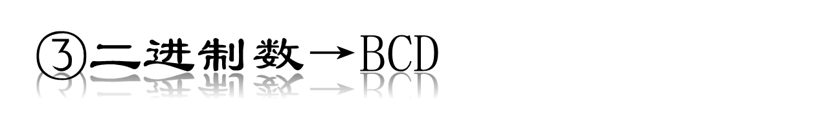
方法1
计算二进制数中所包含的1000的个数、100的个数、10的个数和1的个数。
方法2
除2取余。
下面举例介绍第一种方法。流程图如下：

Slide 93
B
二进制数→AX
令（DL）＝0
(AX)-10
Y
<0?
(AX)-1000
N
Y
<0?
(DL)+1
N
(DL)+1
(AX)+10→(AX)
(AX)+1000→(AX)
存DL
DL存至缓冲区
存AL
令(DL)＝0
返回DOS
A
-100，求百位数

Slide 94
  汇编程序如下：
  DATA SEGMENT
  BNUM DB 270FH
  DNUM DB 4 DUP(?) ;存放BCD码的缓冲区
  DATA ENDS
  CODE SEGMENT
  ASSUME CS:CODE,DS:DATA
  BINBCD PROC FAR
  BEGIN: MOV AX,DATA
  MOV DS,AX
  MOV AX,BNUM ;取二进制数
  LEA BX,DNUM ;BCD码缓冲区首地址送BX

Slide 95
  MOV DL,0 ;千位的个数计数器
  AGAIN1: SUB AX,1000 ;(AX)-1000
  JC NEXT1 ;若≤0,则退出循环
  INC DL ;(DL)+1
JMP AGAIN1
  NEXT1: ADD AX,1000 ;(AX)←(AX)+1000
  MOV [BX],DL ;存千位的个数
;计算百位的个数
MOV DL,0 ;百位的个数计数器
  AGAIN2: SUB AX,100 ;(AX)-100
  JC NEXT2
  INC DL
  JMP AGAIN2
  NEXT2: ADD AX,100
  MOV [BX+1],DL ;存百位的个数

Slide 96
  MOV DL,0 ;十位的个数计数器
  AGAIN3: SUB AX,10 ;(AX)-10
  JC NEXT3
  INC DL
JMP AGAIN3
  NEXT3: ADD AX,10
  MOV [BX+2],DL ;存十位的个数
  MOV [BX+3],AL ;存个位的个数
  MOV AH,4CH
  INT 21H
  BINBCD ENDP
  ;
  CODE ENDS
END BEGIN

Slide 97
④BCD→ASCII
前面举例介绍过，略。
⑤二进制串转换为ASCII码
一个二进制位串若要送显示或打印, 需把串中每一位(0或1)化为ASCII码。
思路：先将目标串全部预置为30H，再把每个二进制位逐位左移至CF，然后判CF=0?
若是，取下一位；若不是，将31H送此单元。
流程图如下：

Slide 98
初始化
用’0’填满串
取要转换的数
左移1位
N
CF=1?
存入‘1’
调整指针
N
转换完？
结束

Slide 99
  汇编程序如下：
  DATA SEGMENT
  NUM DW 6F78H
  STRING DB 16 DUP(?)
  DATA ENDS
  ;
  CODE SEGMENT
  ASSUME CS:CODE,DS:DATA
  BINCA PROC FAR
  BEGIN: MOV AX,DATA
  MOV DS,AX
  MOV ES,AX
  CLD
  LEA DI,STRING
MOV CX,16 ;串的长度

Slide 100
  MOV AL,30H
  REP STOSB ;串中全部填充为‘0’
  MOV CX,16
  LEA DI,STRING
  MOV AL,’1’
MOV BX,NUM ;(BX)=6F78H
  AGAIN: RCL BX,1 ;含进位位循环左移
  JNC NEXT ;若为0,转
  MOV [DI],AL ;若为1,对应位送入’1’
  NEXT: INC DI
LOOP AGAIN

Slide 101
  MOV AH,4CH
  INT 21H
  BINCA ENDP
  CODE ENDS
END BEGIN

Slide 102
2.子程序设计
编写子程序时,很重要的一个工作是如何把参数传给子程序,这个过程叫参数传送。
传送方法有：
  把参数放在CPU内部寄存器中
  把参数放在变量中
  把参数放在地址表中
  利用堆栈传送参数

Slide 103
下面举例介绍第4种方法,它通常在主程序中把参数或参数地址保存在堆栈中,而在子程序中将参数从堆栈取出来。
例：把一个用十六进制表示的字→ASCII码，然
后送到屏幕上显示。
汇编程序如下：
  DATA SEGMENT
  NUM DW 25AFH ;要显示的数
  STRING DB 4 DUP(?),13,10,’$’
  DATA ENDS

Slide 104
  STACK SEGMENT
  DB 100 DUP(?)
STACK ENDS
;
  CODE SEGMENT
  ASSUME CS:CODE,DS:DATA,ES:DATA,SS:STACK
  BEGIN: MOV AX,DATA
  MOV DS,AX
  MOV ES,AX
  MOV AX,STACK
  MOV SS,AX
  LEA BX,STRING ;取变量偏址
  PUSH BX ;将偏址压栈
  PUSH NUM ;将变量压栈
堆栈
(SP)
AF
0060H
25
02
0062H
00
0064H

Slide 105
  CALL BINHEX ;(SP)=005EH
CS:0113 LEA DX,STRING ;(DX)=0002H
  MOV AH,9
  INT 21H
  MOV AH,4CH
  INT 21H
  ;***********************
  BINHEX PROC
  PUSH BP ;(SP)=005CH
  MOV BP,SP ;(BP)=005CH
  PUSH AX ;(SP)=005AH
  PUSH DI ;(SP)=0058H
  PUSH CX ;(SP)=0056H
  PUSH DX ;(SP)=0054H
(SP)

005CH
原(BP)
返回地址

13
005EH
(IP)
01
AF
0060H
25
02
0062H
00
0064H

Slide 106
PUSHF ;(SP)=0052H
  MOV AX,[BP+4] ;(AX)=25AFH
  MOV DI,[BP+6] ;(DI)=0002H
  ADD DI,LENGTH STRING-1;(DI)=0005H
  MOV DX,AX ;(DX)=25AFH
  MOV CX,4
  STD ;从后往前存
  AGAIN:AND AX,0FH ;第一次(AX)=000FH
  CALL HEXD ;转换为ASCII码
  STOSB
  PUSH CX
MOV CL,4
  SHR DX,CL ;逻辑右移4位
  MOV AX,DX ;第1次(AX)=025AH
  POP CX
  LOOP AGAIN ;(CX)-1=0?不等,转
(BP)
xx
005CH
xx
13
005EH
+4
01
AF
0060H
25
02
0062H
00
0064H

Slide 107
  POPF
  POP DX
  POP CX
  POP DI
  POP AX
  POP BP
  RET 4
BINHEX ENDP
;********************
  HEXD PROC
  CMP AL,0AH
  JL LP
  ADD AL,7
  LP: ADD AL,30H
  RET
  HEXD ENDP
  CODE ENDS
END BEGIN
xx
005CH
xx
(SP)
13
005EH
01
AF
0060H
25
02
0062H
00
0064H

Slide 108
从本例可知,通过堆栈传递的两个参数为变量NUM定义的一个字内容25AF及变量STRING的偏移地址。这两个参数是在CALL BINHEX调用指令之前压入堆栈的,当CALL指令返回时,其(SP)=0060H,不是初值0064H。故采用带参数返回指令RET 4。
本例重点掌握：
＊全面了解堆栈的作用
＊学会RET n的应用
＊子程序嵌套

Slide 109

宏的使用例子
逻辑尺的例子
查表法求立方值

